Slide 1
老年人
预防艾滋病健康讲座
石城县疾控中心
2019年12月

Slide 2
主要内容
一、老年人艾滋病疫情
二、认识艾滋病
三、艾滋病传播途径
四、怎么预防艾滋病

Slide 3
认识艾滋病
艾滋病病毒( HIV )感染
慢性致死性传染病
没有治愈艾滋病的药物和方法
没有疫苗预防

Slide 4
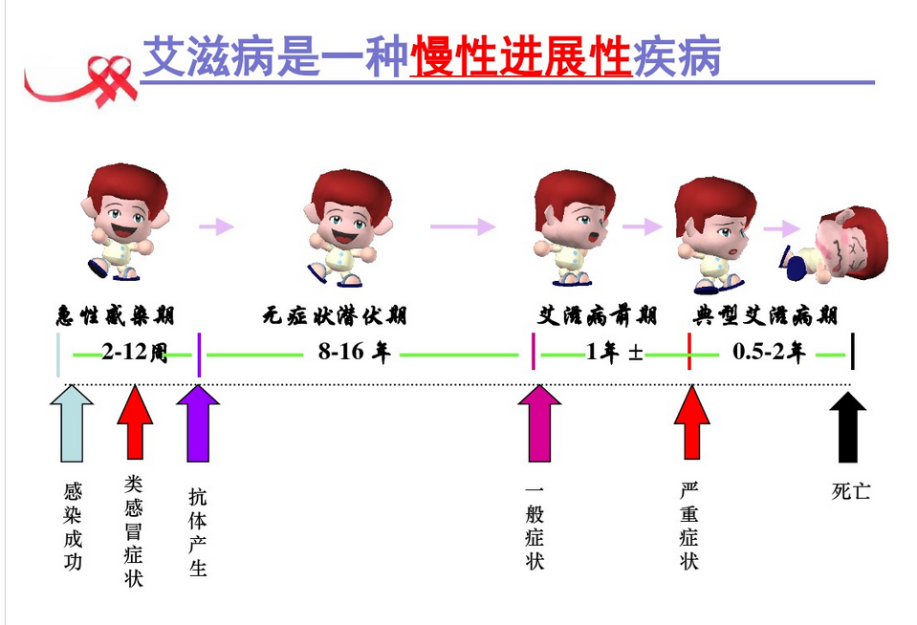

Slide 5
老年人艾滋病疫情
60岁及以上艾滋病病毒感染者逐年增加
60岁及以上HIV/AIDS病例从2010年的 5943例上升到 2018年的31541例，占当年报告病例的构成从 9.3%上升到 21.2%。
以男性为主，但男性、女性病例均明显增加。

Slide 6
认识艾滋病危害

Slide 7
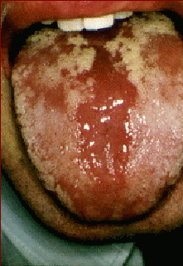
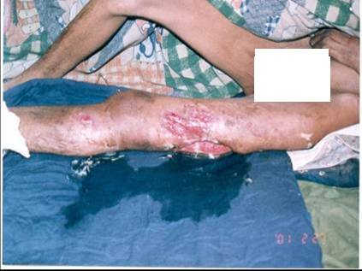
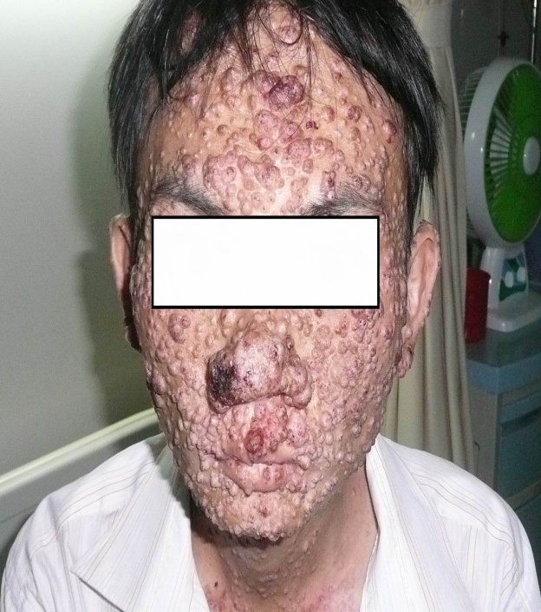
（一）对健康生命的危害
1.导致患上严重疾病，痛苦死亡。死前常合并多种病症（如肿瘤、结核病、口腔念珠菌病、皮肤療疽、带状疱疹、身体极度消瘦等）病程晚期痛苦不堪。

Slide 8
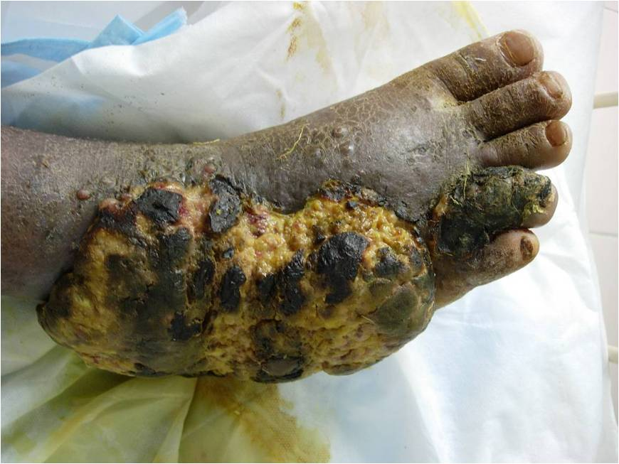
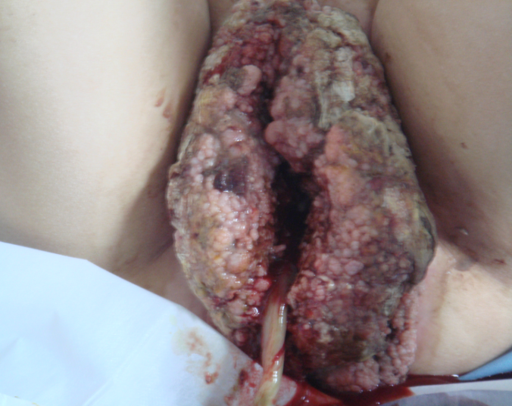
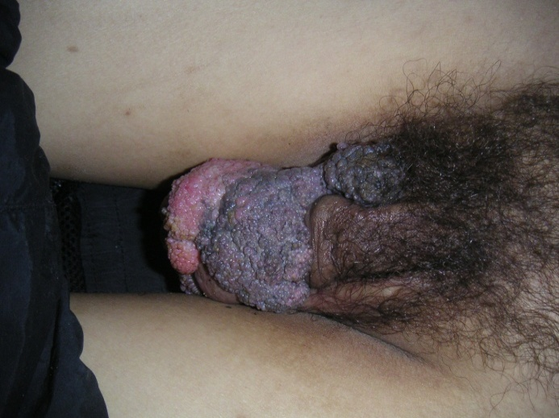
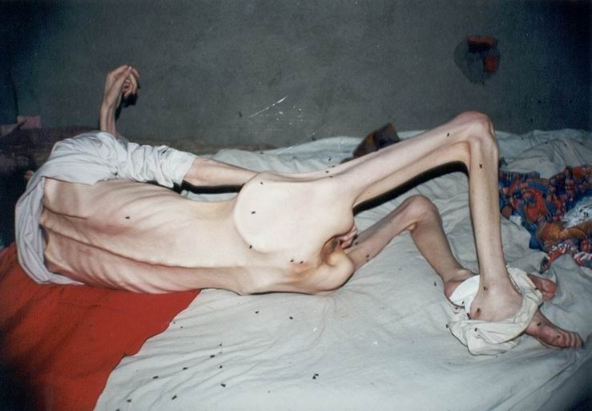
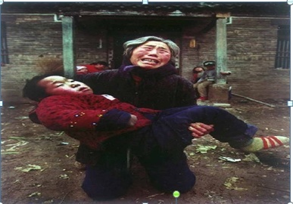
自身感染后很容易将病毒传染给配偶，造成配偶感染、死亡，家破人亡。

Slide 9
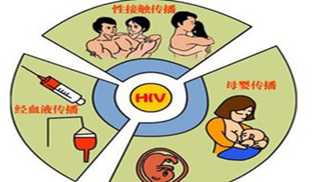
2.传染家人朋友。夫妻之间传播、性伴之间传播，导致很多人死亡，还可能会传染给自己的后代。

Slide 10
3.代价巨大
孤儿无人抚养
父母无人赡养
家破人亡
治疗耗费大量钱财
平均寿命下降

Slide 11
三、艾滋病的传播途径
传播艾滋病病毒的四种主要体液：
血液、精液、阴道分泌物和乳汁。

Slide 12
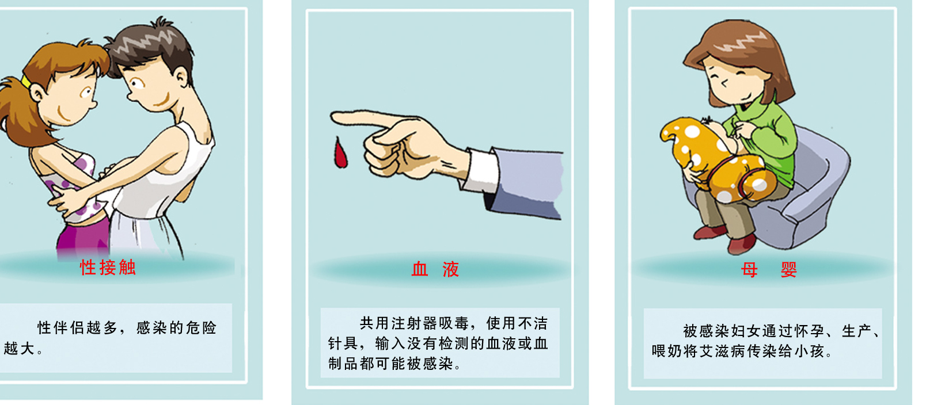
艾滋病的传播途径

Slide 13

（一）性传播：通过性交方式在同性或异性之间传播，经性接触传播是目前全球主要的艾滋病传播途径，大约全球70％～ 80％感染者是通过性接触感染上艾滋病。

Slide 14
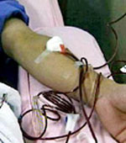
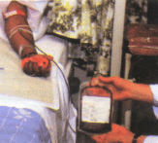
（二）血液传播
1
主要是通过输入被HIV污染的血液及血液制品传播

Slide 15
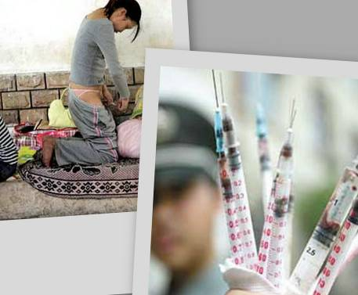
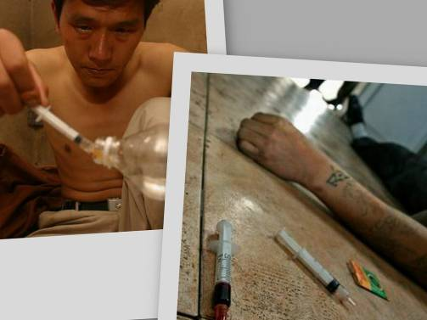
血液传播2
共用注射器吸毒

Slide 16

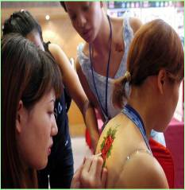






注 射
纹 身
穿耳
血液传播3
器官移植
共 用 剃 须 刀
共 用 牙刷

Slide 17
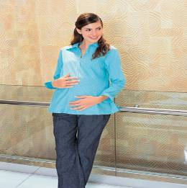


（三）母婴传播
感染艾滋病的母亲，在妊娠期间、分娩过程中或产后哺乳将艾滋病传染给下一代。
在不进行干预的情况下母亲传给下一代的几率是15%-50%。
在进行干预的情况下，其感染概率最低可降到2%以下。

Slide 18
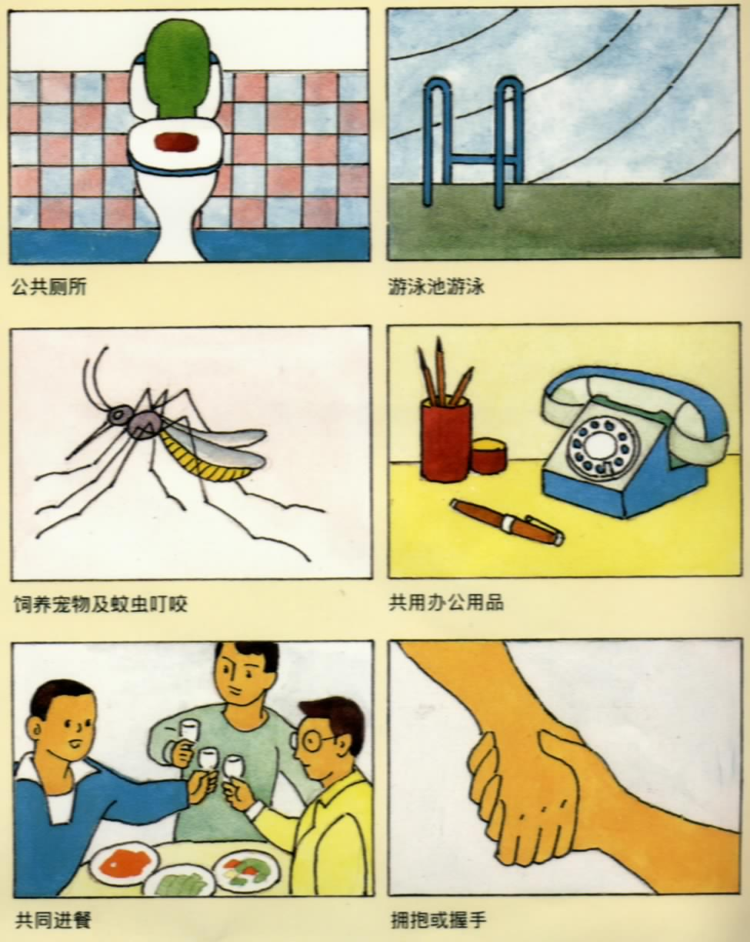
日常接触不传播艾滋病病毒
HIV不会通过空气及 日常的生活接触传播
：如握手、拥抱、礼
节性接吻、咳嗽、打
喷嚏、一起喝茶、共
同进餐、共用工具或
办公用具、共用马桶、共用电话、一起游泳
等不会传播HIV，蚊子
叮咬也不会传播。

Slide 19
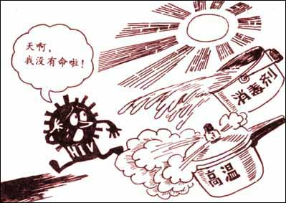
为什么说艾滋病是能够预防的？
首先艾滋病病毒的传播途径非常明确，通过血液传播、性传播和母婴传播；其次，艾滋病病毒在体外环境下很脆弱，很容易被杀死，因此艾滋病病毒不通过空气、食物、水等一般性日常生活接触传播。
另外，艾滋病的传播主要与人类的社会行为有关，完全可以通过规范人们的社会行为而被阻断，是能够预防的。

Slide 20
谢谢大家！

